Slide 1
Объекты всемирного Наследие ЮНЕСКО на территории России. Белокаменные памятники Владимира и Суздаля.

Slide 2
Организация Объединенных Наций по вопросам образования, науки и культуры
Ежегодно ЮНЕСКО (Организация Объединенных Наций по вопросам образования, науки и культуры) пополняет список всемирного наследия. В него входят как природные уникальные объекты, так и рукотворные памятники, которые имеют историческую и культурную ценность.
Организация считает эти строения или природные явления настолько значимыми, что работает над их охраной, сохранением и популяризацией. Их значимость может быть как исторической и гуманитарной, так и экологической. Список начали создавать в 1978 году. Сначала в него входили только культурные объекты, потом перечень стал расширяться и пополнился природными шедеврами.

Slide 3
Критерии для внесения объектов в список ЮНЕСКО
Для строений, созданных человеком, есть несколько критериев оценки, при соответствии одному или нескольким из них объект может оказаться под охраной ЮНЕСКО. Здание или комплекс сооружений должен отвечать следующим условиям:
-быть шедевром созидательного гения;
-свидетельствовать о значительном влиянии человеческих ценностей в период его создания;
-быть уникальным для культуры и создавшей его цивилизации;
-представлять значимый период истории в своей конструкции, архитектуре или технологиях;
-быть традиционным сооружением для местности и цивилизации;
-демонстрировать связь человека с природой и использование ее ресурсов;
-быть связанным с традициями и культурой отдельного периода, представлять исключительную мировую важность.

Slide 4

Всего в перечне организации к 2021 году значится 1121 объект, из них 30 находятся в России.
«Белокаменные памятники Владимира и Суздаля»
В список ЮНЕСКО вошли сразу восемь памятников, которые обладают исторической, духовной и архитектурной значимостью. Среди них строения во Владимире, Суздале и Боголюбове, которые датируются XII–XIII веками.

Slide 5
633
Белокаменные памятники Владимира и Суздаля — собирательное название, под которым с 1992 в списке объектов Всемирного наследия ЮНЕСКО фигурируют восемь памятников древнерусского (преимущественно белокаменного) зодчества, расположенных во Владимирской области:
Справка: 633
Год внесения: 1992
Критерии: (i)(ii)(iv)

Slide 6
Критерии отбора
(i)
представлять шедевр человеческого творческого гения;
(ii)
демонстрировать важный обмен человеческими ценностями, на протяжении времени или в рамках культурной области мира, в области архитектуры или технологий, монументального искусства, градостроительства или ландшафтного дизайна;
(iv)
быть выдающимся примером типа здания, архитектурного или технологического ансамбля или ландшафта, который иллюстрирует (а) важный этап (этапы) в истории человечества;

Slide 7
Оценки консультативных органов
Оценка консультативного органа (ИКОМОС)октябрь 1992 /документы с сайта ЮНЕСКО/
по ссылке
file:///C:/Users/HOOM/Downloads/633-ICOMOS-752-en.pdf

Slide 8
Название и местоположение
633-001 Успенский собор Российская Федерация N56 9 0,00
E40 25 0,00
633-002 Золотые ворота Российская Федерация
633-003 Княжеский замок в Боголюбово (собор Рождества Богородицы и лестничная башня дворца Андрея Боголюбского) Российская Федерация
633-004 Церковь Покрова на реке Нерль Российская Федерация
633-005 Собор Святого Дмитрия Российская Федерация
633-006 Суздальский кремль и собор Рождества Христова Российская Федерация N56 25 0.00 E40 25 60.00
633-007 Монастырь Спасителя и святого Евфимия Российская Федерация
633-008 Церковь Святых Бориса и Глеба Российская Федерация

Slide 9
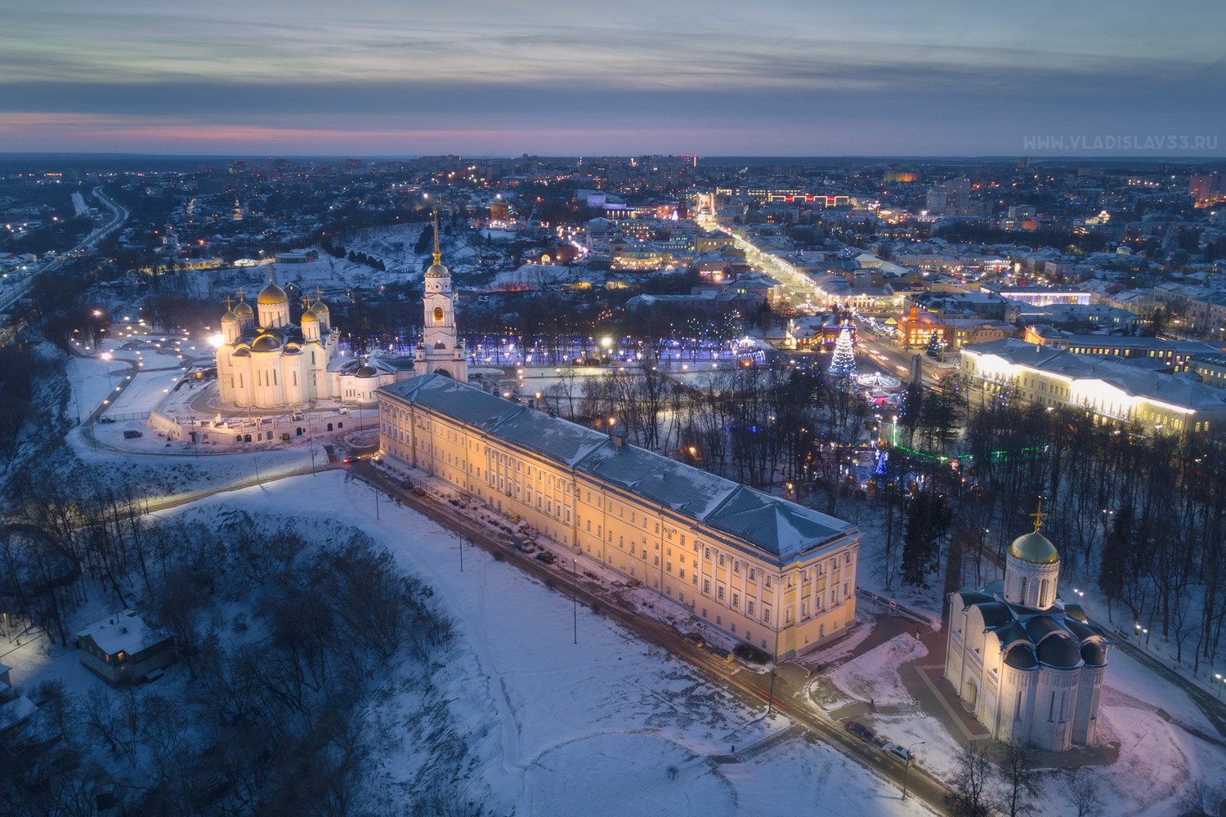

Slide 10
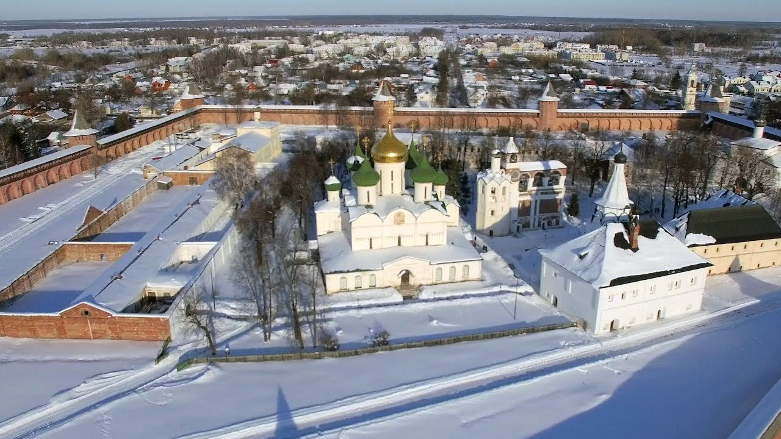

Slide 11
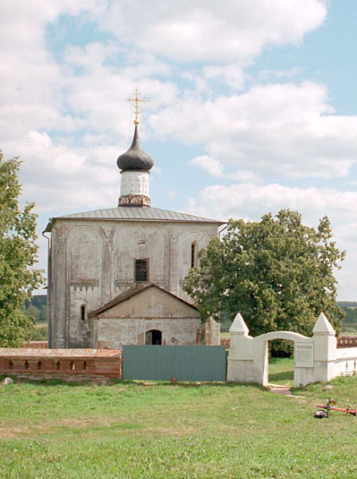
Церковь Бориса и Глеба
Церковь Бориса и Глеба в Кидекше была построена в правление Юрия Долгорукого и обычно датируется 1152 годом .
Сохранность постройки средняя.
В 1660-е годы утрачены своды, глава и апсиды. Сохранились фрагменты фресок XII в.

Slide 12
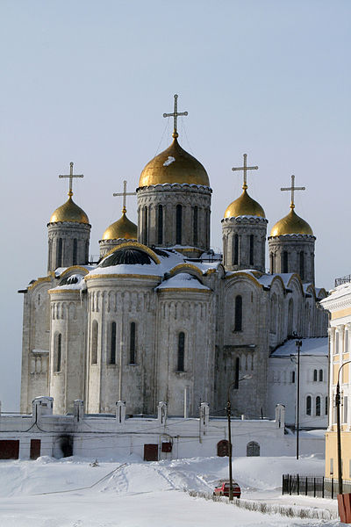
Успенский собор
Успе́нский собо́р во Влади́мире — выдающийся памятник белокаменного зодчества домонгольской Руси.
Сохранность постройки высокая. В интерьере фрагменты фресок XII века и фресок Андрея Рублева и Даниила Чёрного 1408 года.
В XIX веке пристроены притвор и колокольня.

Slide 13
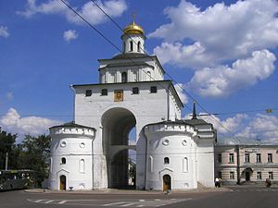
Золотые ворота
Золотые ворота — выдающийся памятник древнерусской архитектуры, расположенный в городе Владимире.
Построены в 1164 году при владимирском князе Андрее Боголюбском.
Помимо оборонных целей ворота имели также и триумфальный характер. Они оформляли парадный вход в самую богатую княжеско-боярскую часть города.
Средняя. Своды и надвратная церковь выстроены заново в 1795—1810.
По бокам пристроены кордегардии.

Slide 14
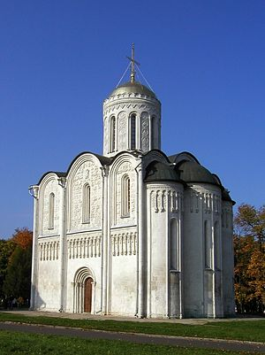
Дмитриевский собор
Дми́триевский собо́р города Владимира (иногда в литературе можно встретить наименование «Дмитровский») — придворный храм, возведённый Всеволодом Большое Гнездо на княжеском дворе .
В ходе ошибочной реставрации 1840-х г. уничтожены галереи и лестничные башни начала XIII века.

Slide 15
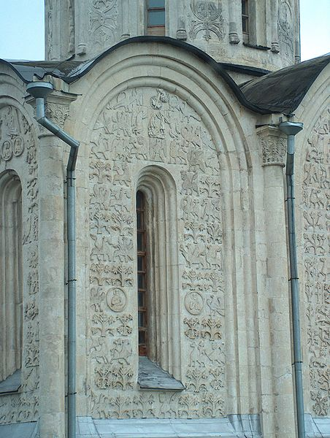
Орнаментальная белокаменная резьба в верхней части прясел.

Slide 16
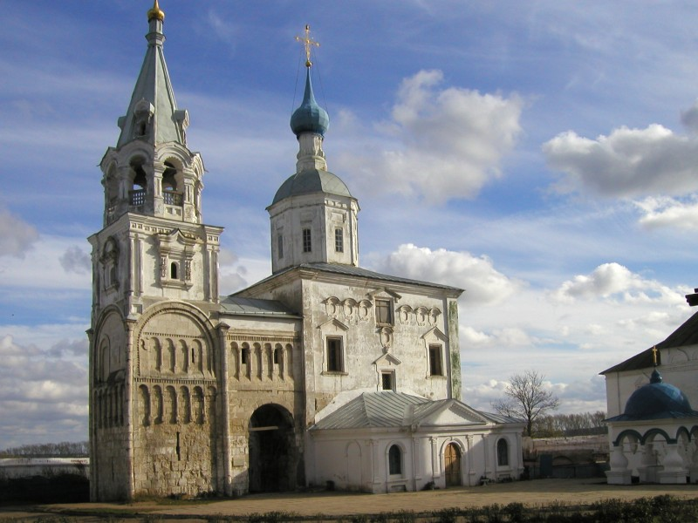
Дворец Андрея Боголюбского
Заложен в 1158 году, с XIII века занят монастырем.
Сохранность постройки низкая.
Сохранилась лестничная башня (в XVIII веке перестроена в шатровую колокольню) и переход на хоры храма.
От церкви Рождества Богородицы, рухнувшей в 1722 г. сохранилась только цокольная часть.

Slide 17
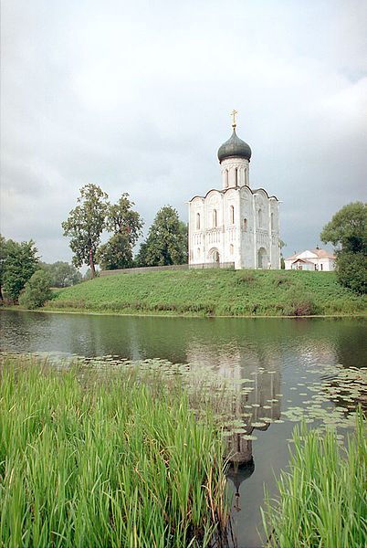
Церковь Покрова на Нерли
Це́рковь Покрова́ на Нерли́ (Покро́в на Нерли́) — белокаменный храм во Владимирской области России, в полутора километрах от Боголюбова, выдающийся памятник зодчества владимиро-суздальской школы.
Утрачены галереи.

Slide 18
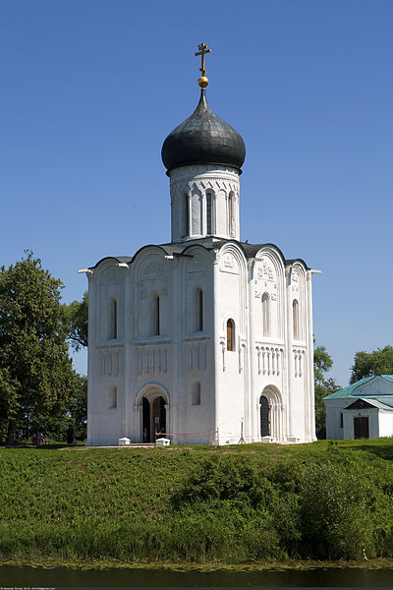
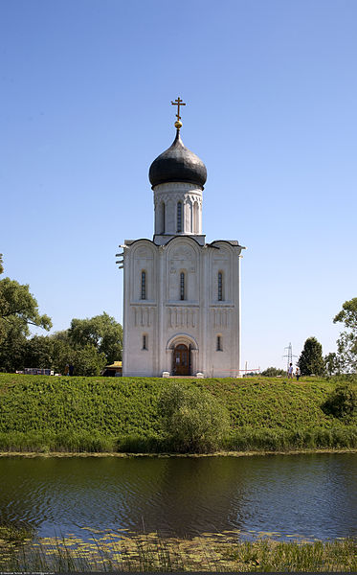

Slide 19
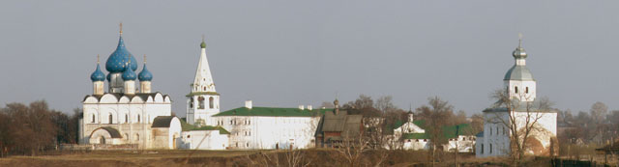
Суздальский кремль
Суздальский Кремль — древнейшая часть города, ядро Суздаля, по данным археологов существующее с X века. Расположен Кремль в излучине реки Каменка, в южной части города.
Кремль сохранил земляные валы и рвы древней крепости, несколько церквей и ансамбль архиерейского двора с древним Рождественским собором.

Slide 20
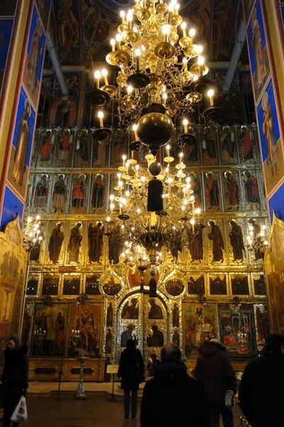
Богородице-Рождественский собор
Богородице-Рождественский собор — православный храм Владимирской и Суздальской епархии, расположенный на территории Суздальского кремля, один из интереснейших памятников древнерусского зодчества. В настоящее время Рождественский собор является действующим храмом и одновременно входит в состав Владимиро-Суздальского музея-заповедника.

Slide 21
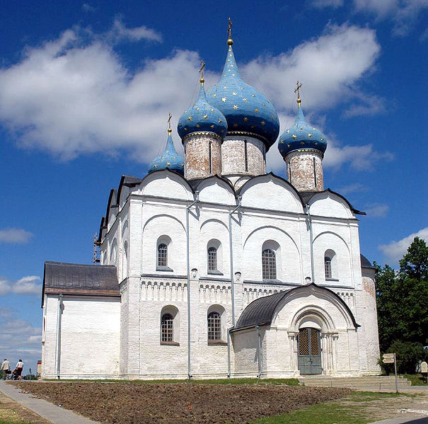

Slide 22
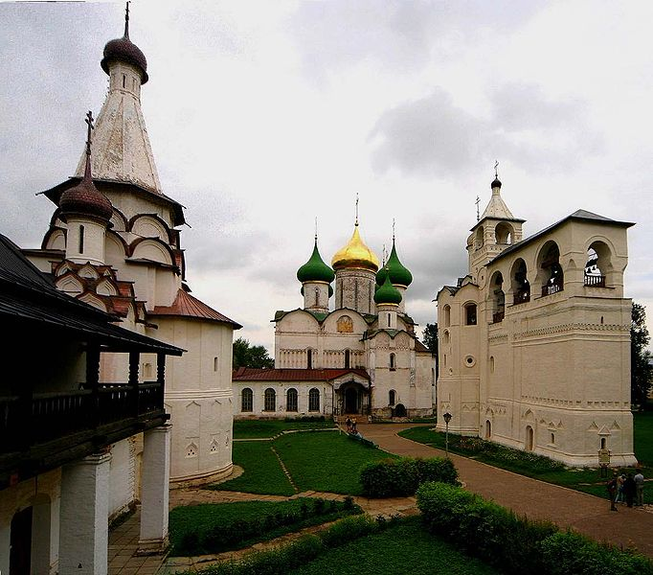
Спасо-Евфимиев монастырь
Время постройки XVI-XVII века. Сохранность постройки отличная.

Slide 23
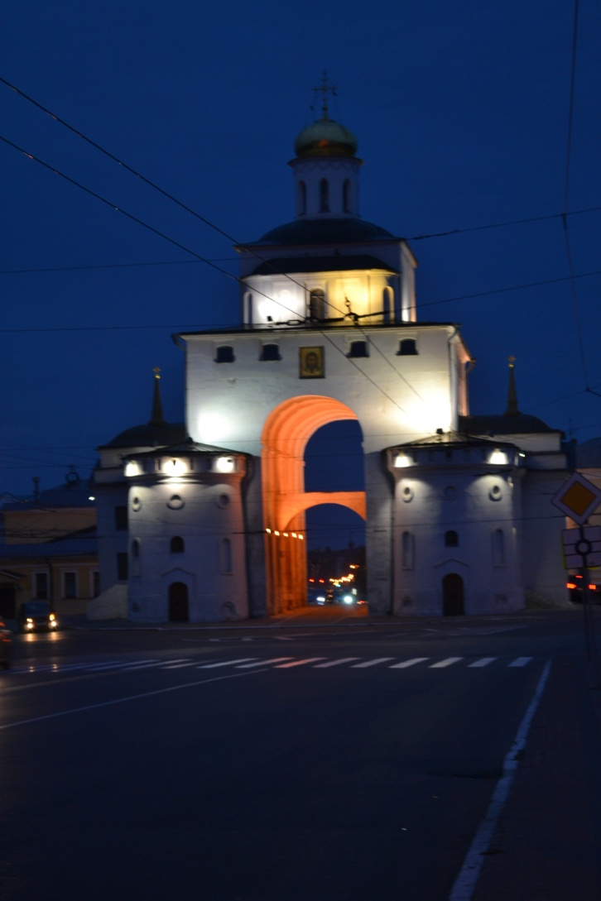
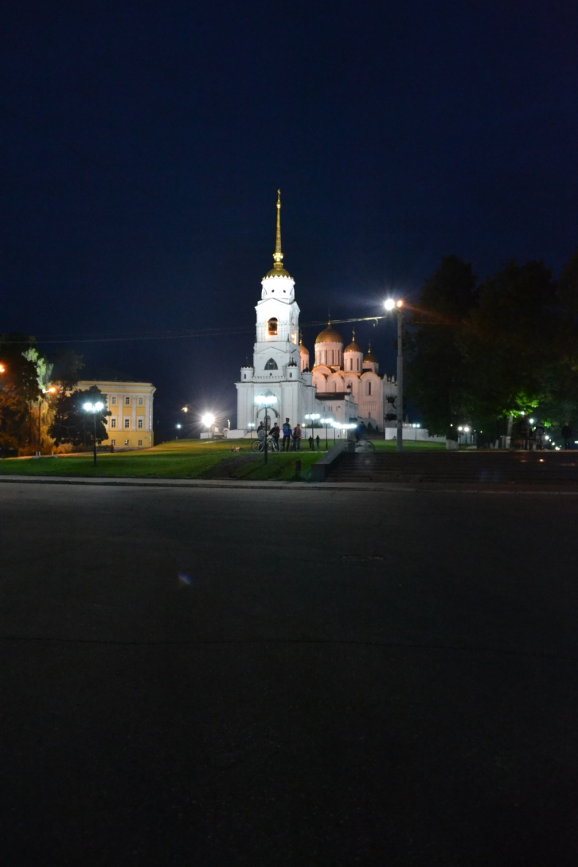
Из личного архива

Slide 24
Сайт Фонда «Охрана природного наследия»: http://www.nhpfund.ru/
http://vetert.ru/rossiya/volgogradskaya-oblast/dostoprimechatelnosti.php
http://whc.unesco.org/en/tentativelists/
http://www.nhpfund.ru/world-heritage/russian-sites.html
http://redigo.ru/article/364/list
http://www.portalus.ru/modules/shkola/rus_readme.php?id=1191497238&subaction=showcom ments
http://phototravelguide.ru/top10/unesco-v-rossii/
http://www.tour52.ru/russia/unesco.html

